Slide 1


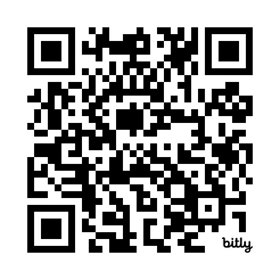




PROJECT
VNKEY
HTTPS://YOUNG2ANSTER.GITHUB.IO/INTROWEB/
Môn học: Lập trình trực quan
GVHD: Thầy Huỳnh Tuấn Anh

Slide 2





CODE TOGETHER
Nguyễn Công Tú
22521591
Võ Hoàng Tuấn
22521612
Bế Ích Tuân
22521595

Slide 3

NỘI DUNG
I
II
III
IV
TỔNG QUAN VỀ ĐỀ TÀI
PHÂN TÍCH VẤN ĐỀ
THIẾT KẾ VÀ XÂY DỰNG HỆ THỐNG
THỬ NGHIỆM VÀ ĐÁNH GIÁ HỆ THỐNG

Slide 4


I. TỔNG QUAN VỀ ĐỀ TÀI
1. Mục tiêu
Nhanh chóng
Chính xác
Dễ dàng
Bộ gõ tiếng việt cần có tốc độ nhập văn bản nhanh để đáp ứng nhu cầu sử dụng của người dùng trong các hoạt động hàng ngày, như soạn thảo văn bản, nhắn tin,...
cần có độ chính xác cao để hạn chế lỗi nhập liệu, giúp người dùng tạo ra văn bản chất lượng.
Bộ gõ tiếng việt cần có giao diện và cách sử dụng đơn giản, dễ hiểu để người dùng có thể sử dụng một cách dễ dàng.

Slide 5




I. TỔNG QUAN VỀ ĐỀ TÀI
2. Các công nghệ, kỹ thuật được sử dụng
01
Ngôn ngữ lập trình C#: C# là một ngôn ngữ cấp cao và thuần hướng đối tượng, hỗ trợ rất mạnh trong việc xây dựng các ứng dụng trên môi trường Windows, việc nắm bắt và sử dụng C# một cách hiệu quả là khá dễ dàng và ít tốn thời gian.
02
Framework: .NET Framework là một nền tảng phát triển ứng dụng phần mềm của Microsoft. Nó cung cấp một môi trường và các thư viện để xây dựng, triển khai và chạy các ứng dụng Windows. Các thư viện lớp và các ngôn ngữ lập trình như C#.
03
Microsoft Visual Studio: Microsoft Visual Studio là một môi trường phát triển tích hợp (IDE) mạnh mẽ được phát triển bởi Microsoft. Nó cung cấp các công cụ và tài nguyên để phát triển, gỡ lỗi và triển khai ứng dụng trên nền tảng .NET và nhiều nền tảng khác. Visual Studio hỗ trợ nhiều ngôn ngữ lập trình như C#.

Slide 6
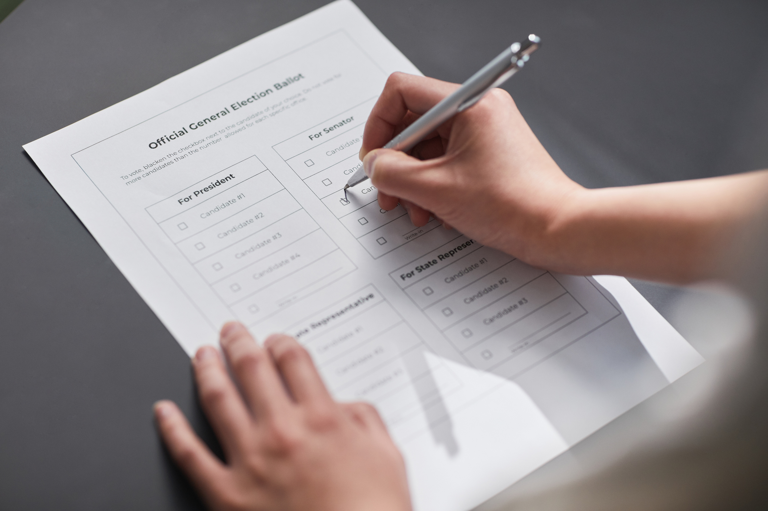




I. TỔNG QUAN VỀ ĐỀ TÀI
3. Quy trình thực hiện các công việc chính
Bảo trì, nâng cấp, sửa chữa
Cài đặt
Thiết kế giao diện phần mềm
Thiết kế hệ thống phần mềm
Thiết kế hệ thống phần mềm

Slide 7




I. TỔNG QUAN VỀ ĐỀ TÀI
4. Tổng quan các chức năng chính
-Xây dựng chức năng gõ tiếng Việt để chuyển đổi từ bàn phím tiếng Anh sang tiếng Việt.
-Hỗ trợ các phương pháp gõ tiếng Việt phổ biến như Telex, VNI, VIQR, hoặc một số phương pháp tùy chỉnh khác.
-Kiểm tra chính tả trong tiếng Việt để phát hiện và sửa các lỗi chính tả phổ biến.
-Cho phép người dùng gõ tiếng Việt trong các ứng dụng khác như trình duyệt, văn bản, hoặc bất kỳ ứng dụng nào khác.
-Cung cấp các phím tắt hoặc cách tùy chỉnh để kích hoạt chức năng gõ tiếng Việt trong các ứng dụng khác.
-Hỗ trợ các tính năng như chuyển đổi kiểu gõ (Việt hoá, Quốc tế), tùy chỉnh từ điển, và tùy biến giao diện.
-Xử lý các trường, tiến hành kiểm thử và sửa lỗi để đảm bảo tính ổn định và đáng tin cậy của ứng dụng. hợp đặc biệt như xóa từ, sửa từ, hoặc gõ tắt.

Slide 8




II. PHÂN TÍCH VẤN ĐỀ

Slide 9

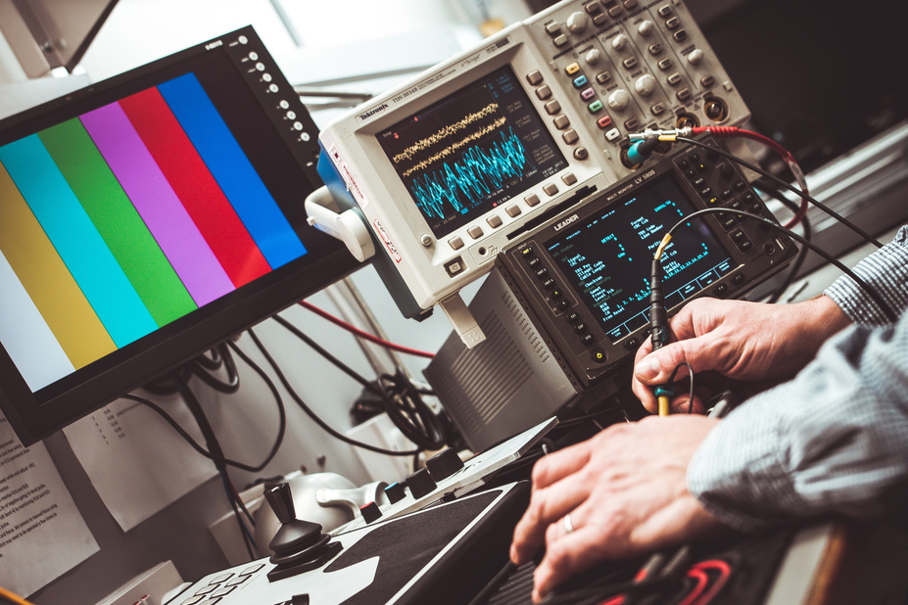
II. PHÂN TÍCH VẤN ĐỀ
Yêu cầu phần mềm
01
Hướng dẫn: hướng dẫn sử dụng phần mềm.
02
Mục điều khiển: Chọn bảng mã và kiểu gõ để áp dụng.
03
Các chức năng mở rộng cơ bản khác

Slide 10
Tiêu chí chất lượng | Mô tả
Functionality | Phục vụ người dùng với mục đích gõ Tiếng Việt nhanh và hiệu quả
Usability | Giao diện thiết kế đơn giản, dễ hiểu, dễ sử dụng
Reliability | Các chức năng hoạt động ổn định, ít xảy ra lỗi
Performance | Tốc độ gõ nhanh, nhập liệu với độ trễ rất nhỏ.
Supportability | Tăng hiệu suất làm việc bằng cách ghi nhớ chế độ E/V cho từng ứng dụng.

Slide 11
2. Mô hình hoá
STT | Tên | Mô tả
1 | Lựa chọn bảng mã và kiểu gõ | Lựa chọn bảng mã và kiểu gõ theo ý muốn của người dùng
2 | Lựa chọn các chức năng mở rộng cơ bản | Lựa chọn các chức năng mở rộng cơ bản như bỏ dấu kiểu mới, kiểm tra chính tả, sử dụng Sendkey,…
3 | Lựa chọn các chức năng mở rộng hệ thống | Lựa chọn các chức năng mở rộng hệ thống như khởi động cùng Windows, bật hộp thoại khi khởi động,…
4 | Áp dụng | Áp dụng những tính năng vừa chọn

Slide 12



III. THIẾT KẾ VÀ XÂY DỰNG HỆ THỐNG
PHÂN TÍCH
KỸ THUẬT XỬ LÝ
Phân tích các yêu cầu cần thiết để xây dựng phần mềm gõ Tiếng Việt.
Sử dụng những kỹ thuật lập trình để xử lý những yêu cầu đã phân tích

Slide 13
PHÂN TÍCH
Lập trình giao diện
Giao diện người dùng là phần mà người dùng tương tác với ứng dụng, thường bao gồm các thành phần cơ bản như: thanh trạng thái hiển thị, thanh công cụ. Tối ưu hoá giao diện sao cho dễ sử dụng nhất có thể.
Lập trình xử lý nhập liệu
Đây sẽ là quá trình xử lý dữ liệu đầu vào gồm các chức năng như: nhận ký tự vừa được nhập, xử lý các dấu thanh, dấu phụ của các ký tự tiếng Việt, chuyển đổi các ký tự tiếng Việt sang Unicode.
Lập trình xử lý xuất liệu
Xuất các ký tự tiếng Việt đã được xử lý ra màn hình. Quá trình xuất liệu bao gồm các bước sau: Chuyển đổi các ký tự tiếng Việt từ mã Unicode sang các ký tự được hiển thị trên màn hình, xuất các ký tự tiếng Việt lên màn hình.

Slide 14
XỬ LÝ NHẬP LIỆU, XUẤT LIỆU
Nhận kí tự gõ
Xuất tiếng sử dụng Clipboard
Sử dụng kỹ thuật hook: Bộ gõ tiếng Việt sẽ cài đặt một hook bàn phím cấp thấp vào luồng tin nhắn hệ thống. Hook này sẽ được gọi trước các ứng dụng khác khi có sự kiện bàn phím xảy ra.
Xuất tiếng Việt sử dụng clipboard là một đơn giản và hiệu quả để xuất ký tự tiếng Việt từ bộ gõ tiếng Việt sang ứng dụng khác, kể cả các ứng dụng không hỗ trợ gõ ký tự 2 bytes hay khi muốn xuất tiếng Việt nhanh hơn

Slide 15
XỬ LÝ NHẬP LIỆU, XUẤT LIỆU
Giả lập phím và tổ hợp phím
Gán gái trị cho Clipboard
Sử dụng hàm API có sẵn của C# là keybd_event() để thay thế tiếng việt. Ví dụ như từ “nhà”, khi gõ bằng Telex sẽ là “nhaf”. Ta sẽ giả lập phím để xoá chữ “af”, set clipboard là chữ à, rồi giả lập phím Shift + Insert (một phím để paste tựa như Ctrl + V).
Sử dụng 1 số hàm API để tương tác với Clipboard (thực ra dùng có 4 hàm nhưng cứ khai báo cho nó đủ) để không bị lỗi khi gặp các trình tương tác với Clipboard.
Xuất dữ liệu sử dụng sendInput: Nó xử lý cả hệ thống 32 bit và 64 bit và minh họa việc mô phỏng các sự kiện chuột và bàn phím theo chương trình.

Slide 16
XỬ LÝ NHẬP LIỆU, XUẤT LIỆU
Xuất tiếng sử dụng Sendkey
Loại trừ ứng dụng
Để có thể tự động chuyển chế độ gõ khi chuyển ứng dụng, ta sử dụng 1 Timer kiểm tra định kỳ ứng dụng đang được focus hiện tại. Nếu ứng dụng đó có trong danh sách các ứng dụng ở chế độ gõ bằng Tiếng Việt thì sẽ tự động chuyển chế độ gõ. Danh sách này sẽ tự động được cập nhật mỗi khi người dùng chuyển chế độ gõ.
Khi chuyển chế độ gõ sang tiếng Việt, VN Key sẽ dựa vào ứng dụng đang focus hiện tại vào danh sách
Trong trường hợp muốn xuất tiếng mà không làm ảnh hưởng đến nội dụng của clipboard thì ta sẽ sử dụng kỹ thuật sendkey. Ví dụ trong kiểu gõ Telex, khi người dùng đã gõ “nha”, gõ tiếp “f” thì VN key sẽ gửi phím backspace và ký tự “à”. Kết quả sẽ là “nhàf”. Sau đó ta hủy lệnh gõ phím vừa rồi là “f”. Cuối cùng sẽ là “nhà”

Slide 17
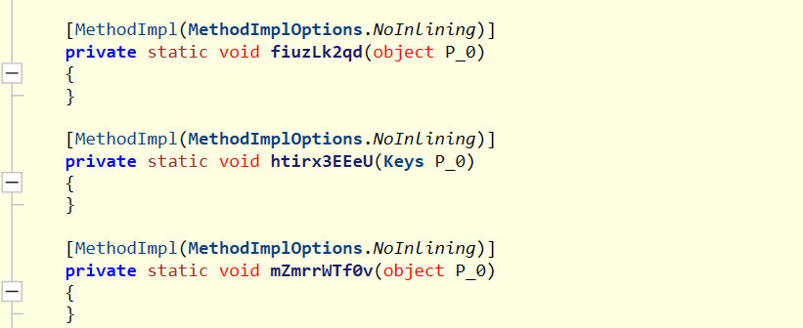
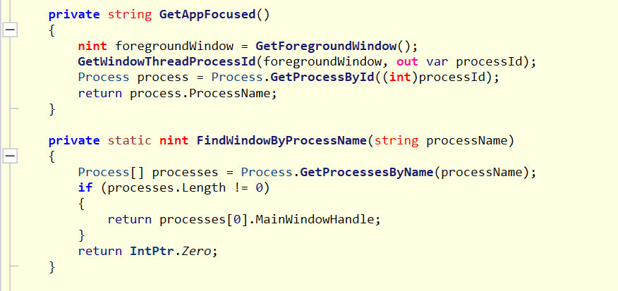
BẢO VỆ MÃ NGUỒN
Mã nguồn của VN Key được bảo vệ bởi công nghệ NecroBit và Obfuscation của .NET Reactor. NecroBit làm thay thế thân của các phương thức bằng mã CIL (Common Intermediate Language) để tránh biên dịch ngược và Obfuscation làm xáo trộn mã nguồn bằng cách đổi tên hàm và biến trong mã nguồn.
Phần source bị ẩn (được decompile bằng ILSpy)

Slide 18
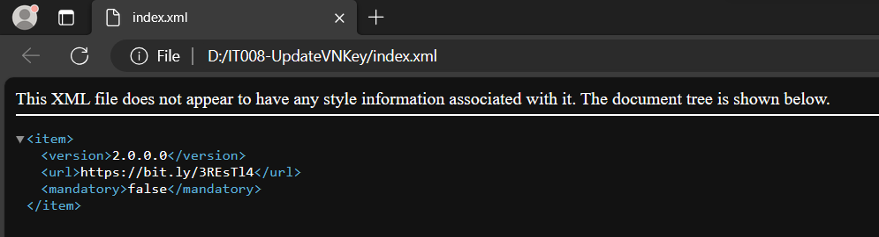
XỬ LÝ CHỨC NĂNG UPDATE
Thư viện AutoUpdater.NET.
Với thư viện này, chúng ta sẽ dễ dàng tích hợp module cập nhật ứng dụng cho App của mình.
Nếu phần mềm của bạn bị lỗi, hay bạn muốn cập nhật tính năng nào mới, bạn chỉ cần copy những file cập nhật mới lên một web server hoặc ftp server.

Slide 19
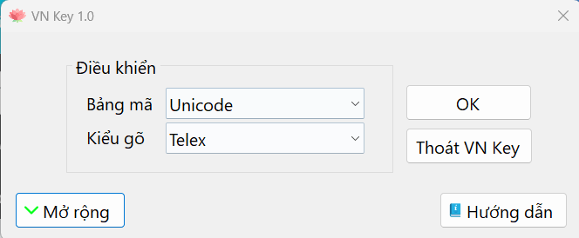
Giao diện
Giao diện khi khởi động

Slide 20
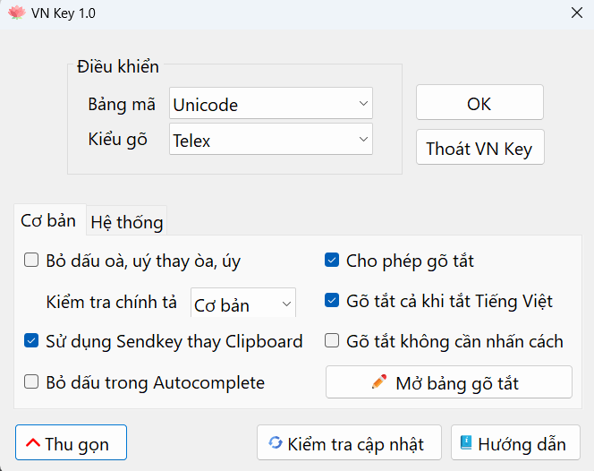
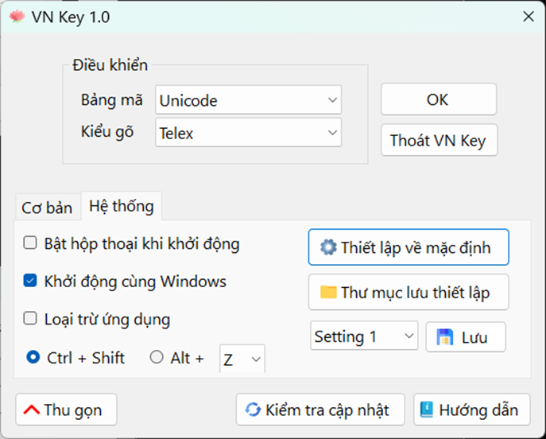
Giao diện
Giao diện tab Cơ bản
Giao diện tab Hệ thống

Slide 21
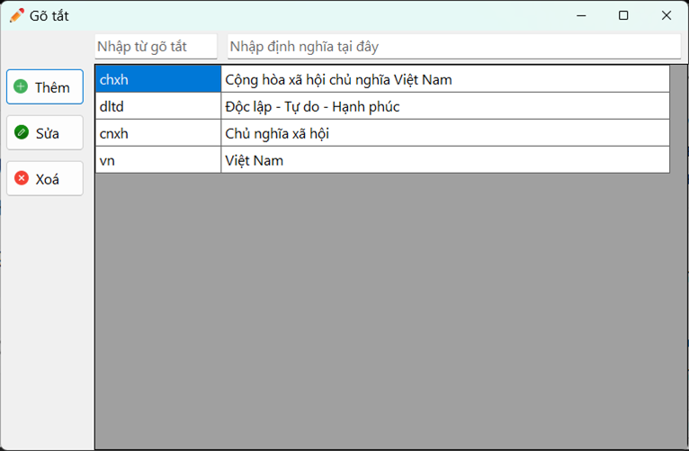
Giao diện
Giao diện bảng gõ tắt

Slide 22


CÀI ĐẶT VÀ KIỂM THỬ
IV. KIỂM THỬ VÀ ĐÁNH GIÁ HỆ THỐNG
ĐÁNH GIÁ HỆ
THỐNG

Slide 23




CÀI ĐẶT

Slide 24


ĐÁNH GIÁ HỆ THỐNG

Slide 25


KẾT QUẢ ĐẠT ĐƯỢC
Hoàn thành được các chức năng cơ bản của 1 phần mềm bộ gõ tiếng việt cần có:
Bỏ dấu đúng chỗ theo mong muốn
Cho phép gõ tắt
Chọn kiểu gõ: Telex, VNI,
Tự động cập nhật

Slide 26
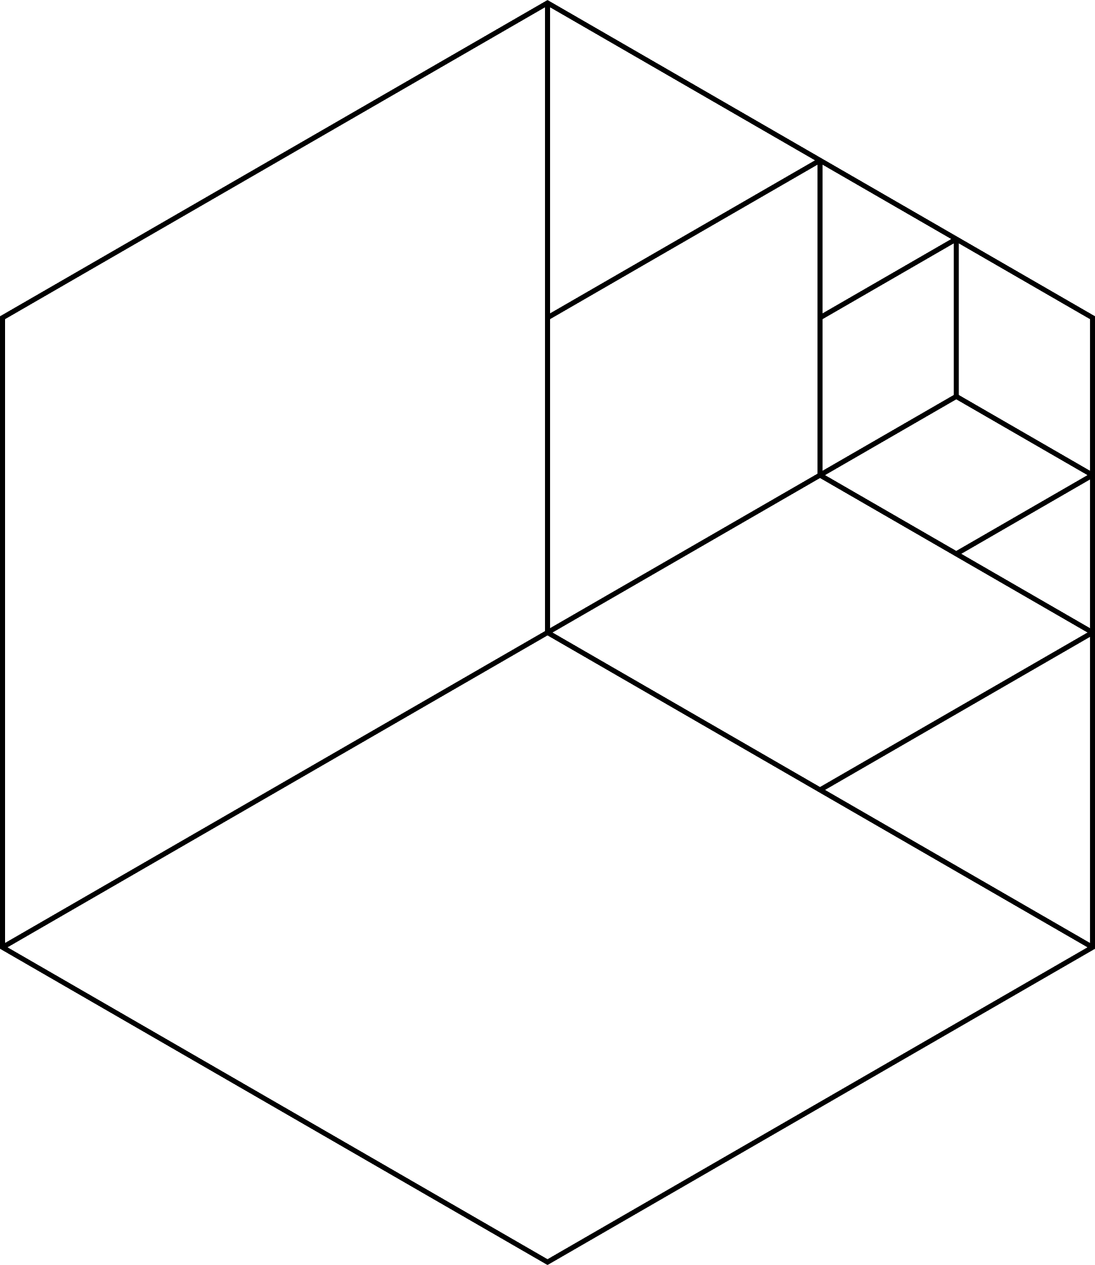
KẾT QUẢ ĐẠT ĐƯỢC
Thêm được chức năng mới là ghi nhớ chế độ ở mỗi ứng dụng.
Tìm hiểu và học được thêm nhiều kiến thức, kỹ năng, cách thức và quá trình tạo ra được 1 phần mềm.
Tăng cường khả năng sáng tạo khi thêm được một vài chức năng mới tiện lợi hơn cho người dùng.

Slide 27

HẠN CHẾ
Giao diện đồ hoạ tuy dễ sử dụng nhưng chưa được bắt mắt.
Chức năng ghi nhớ E/V và cập nhật tự động vẫn còn một số lỗi đã được ghi nhận và đang trong quá trình phát triển.

Slide 28

CÁC HƯỚNG PHÁT TRIỂN
Nâng cấp giao diện.
Nâng cấp chức năng tự động cập nhật khi có phiên bản mới và ghi nhớ trang.
Tính năng nhập liệu tự động: giúp người dùng nhập liệu nhanh chóng và chính xác hơn bằng cách tự động hoàn thành các từ và cụm từ thường sử dụng.
Tính năng dịch chữ từ tiếng Việt sang các ngôn ngữ khác.

Slide 29

THANK'S FOR WATCHING
CODE TOGETHER

